Slide 1



MATĚJ DOSTÁLEK
Prorektor Univerzity Palackého
pro komunikaci a společenskou odpovědnost

Slide 2
Příběh univerzity pro společnost

Slide 3
Odkaz na propagační video Pevnosti poznání

Slide 4
JAKÁ JE ROLE UNIVERZITY V DNEŠNÍ SPOLEČNOSTI?

Slide 5
UNIVERZITY MINULOSTI
Strážci, tvůrci a producenti poznání

Slide 6
A CO DNES?
Excelence ve vědě a vzdělávání nestačí…
Úkolem není připravovat jednotlivce na profesní život…

Slide 7
PŘIPRAVIT SPOLEČNOST NA BUDOUCNOST

Slide 8
DŮVĚRA = KOMODITA BUDOUCNOSTI

Slide 9
IDENTITA UP?
Budování důvěry, komunity a institucionální odolnosti
Univerzita stojící na hodnotách budoucnosti

Slide 11
Ekosystém univerzitní příslušnosti
Univerzita, která nejen vzdělává, ale propojuje a udržuje vztah s lidmi po celý život
A komunitu využívá k pozitivní změně společnosti

Slide 12
Odkaz na klip kampaně UP to the Future (YouTube)

Slide 13
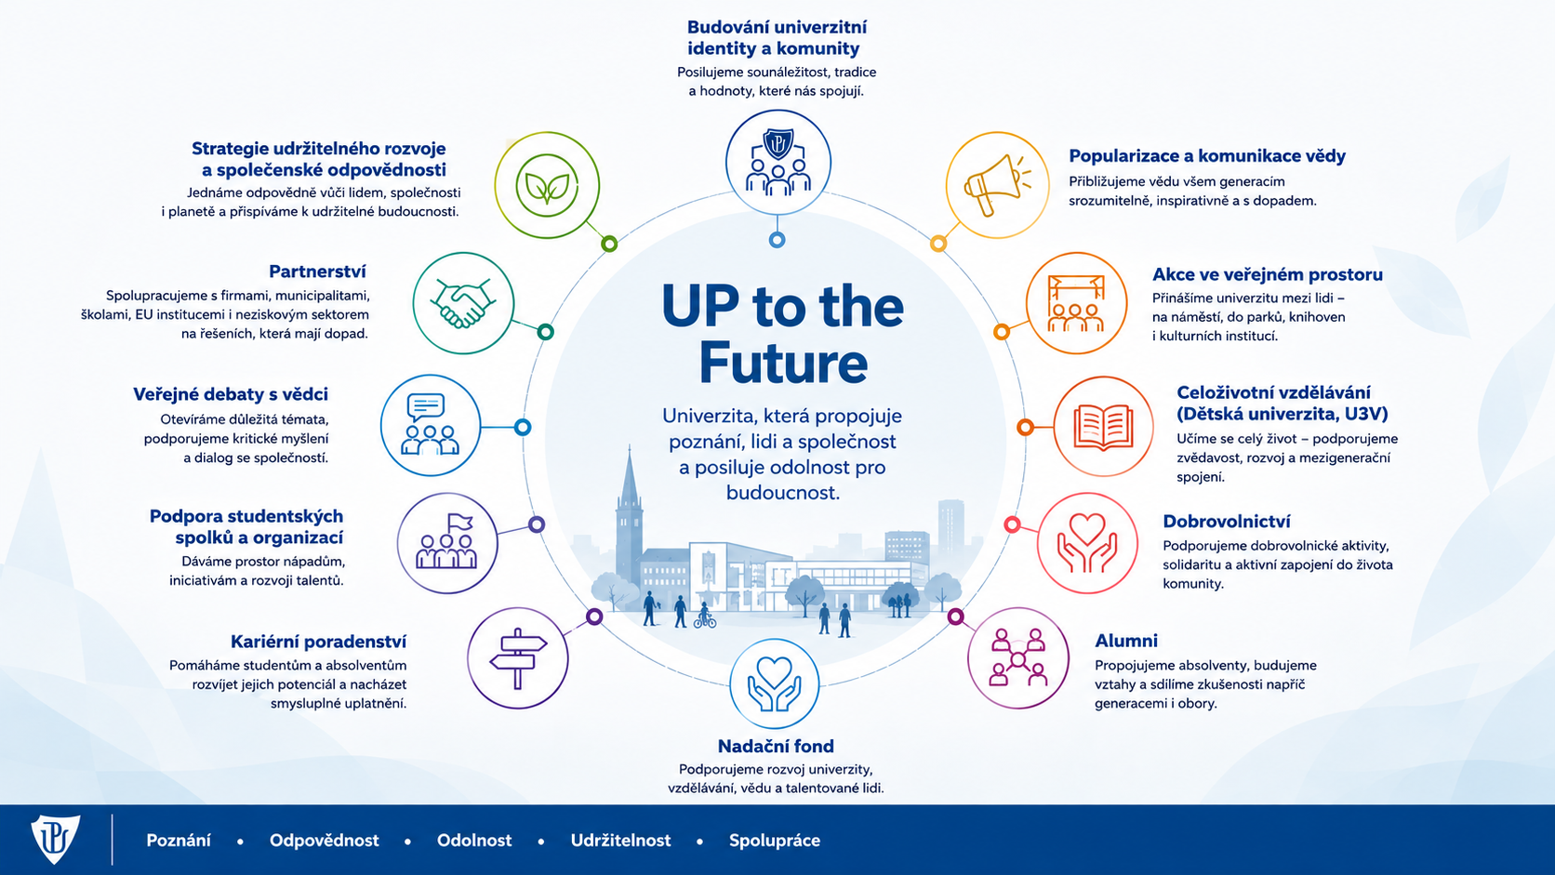

Slide 14
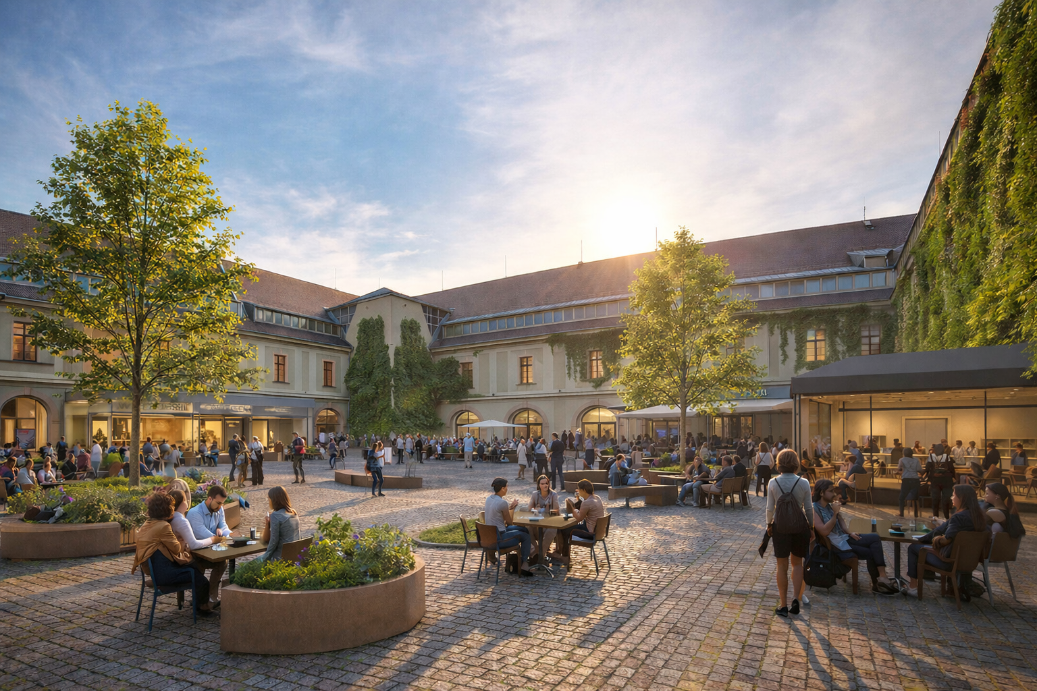

Slide 15
STUDENTSKÉ CENTRUM
Mimokurikulární poradenství
Kariérní centrum
Dobrovolnické centrum
Absolventský klub
Rozvoj soft-skills
Studentské spolky a kluby
Wellbeing, psychologická a krizová pomoc

Slide 16
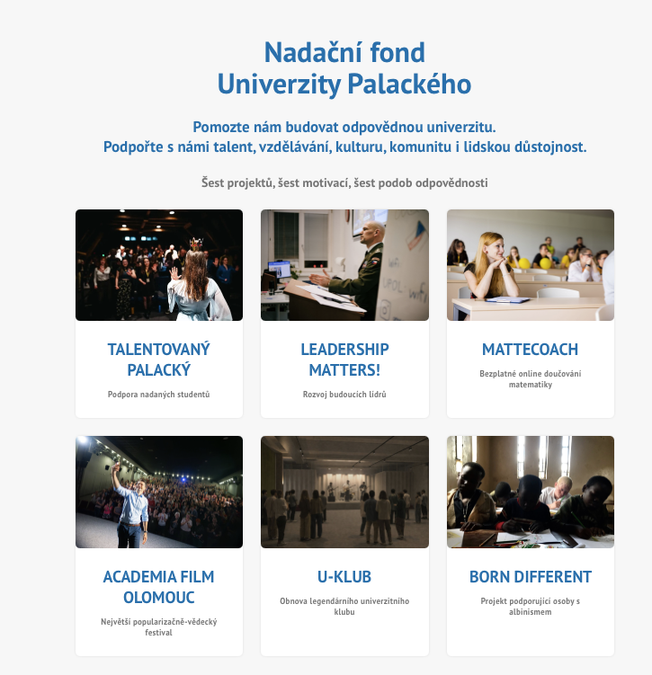
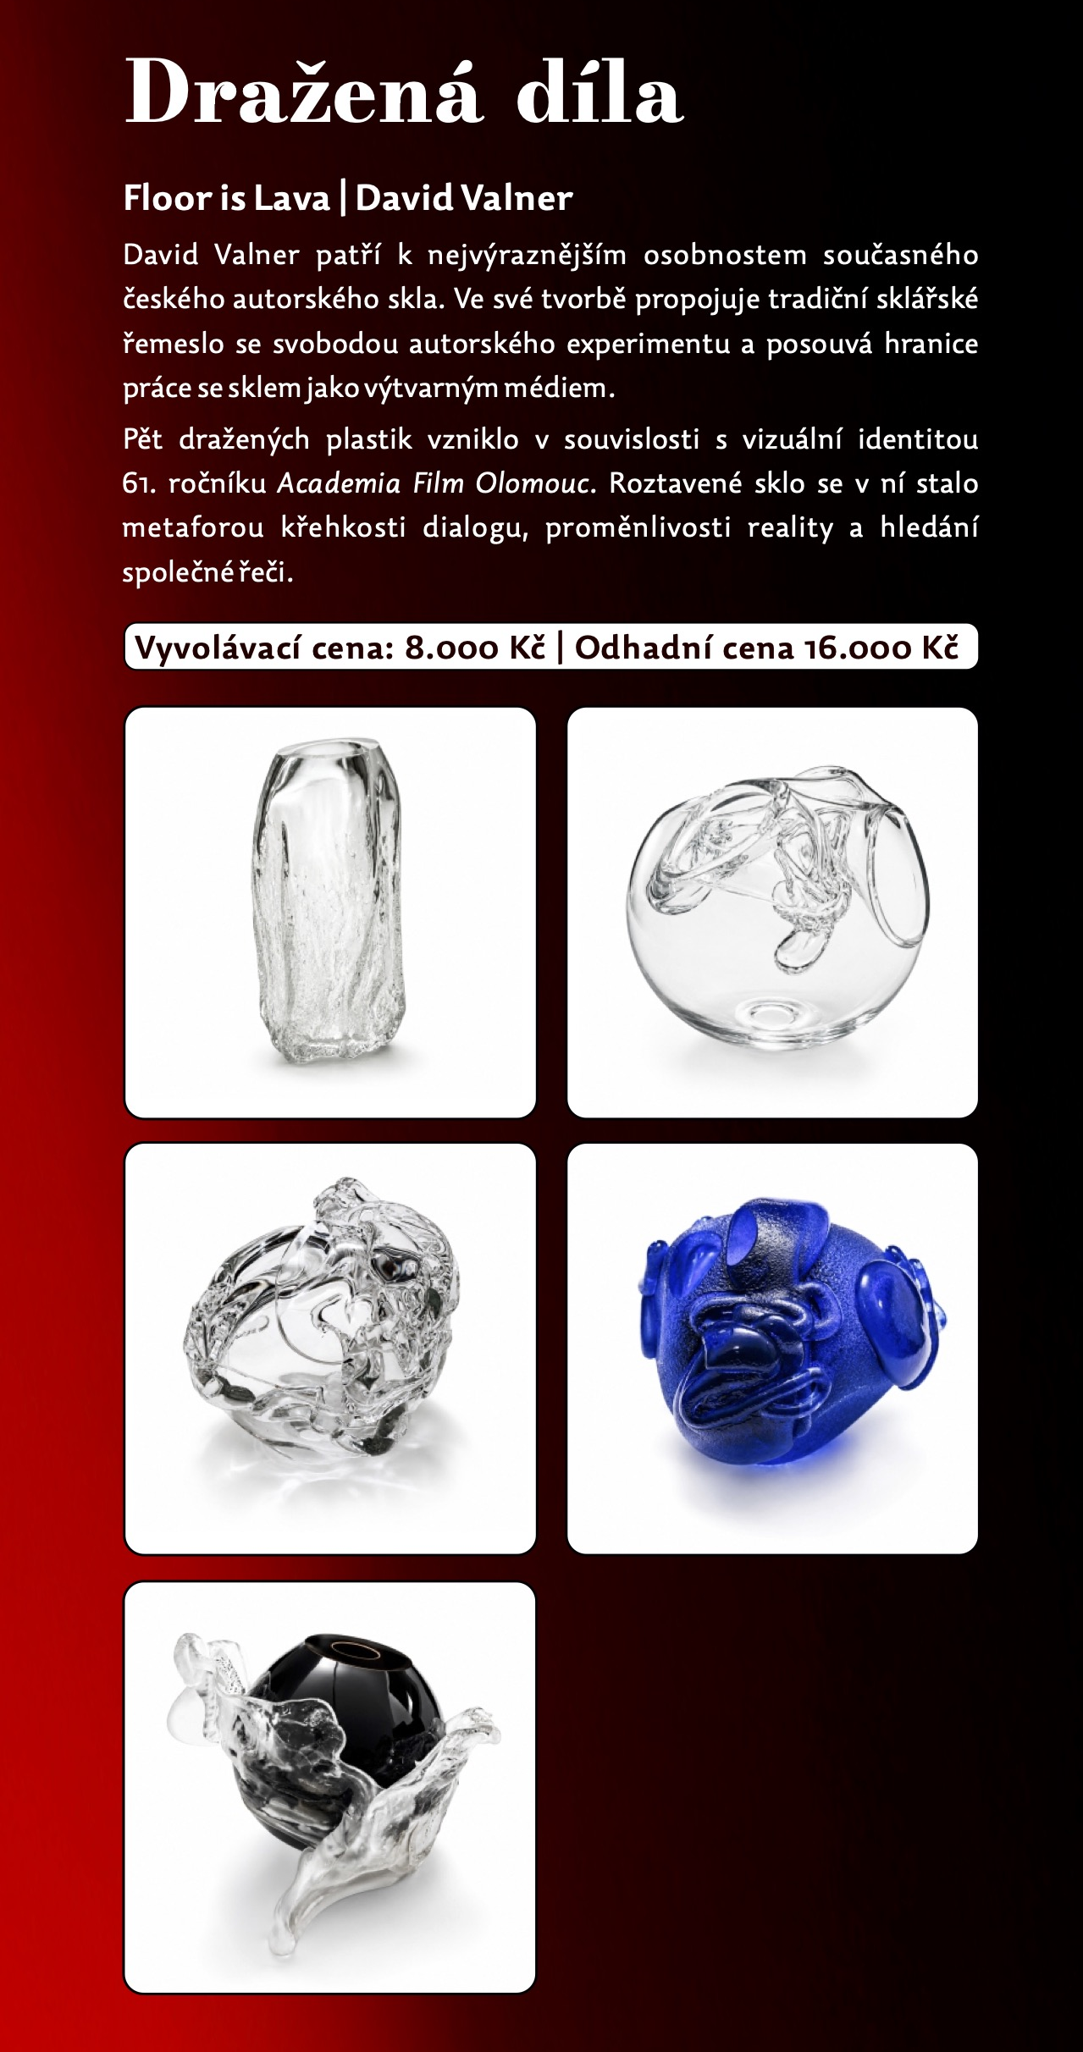

Slide 17
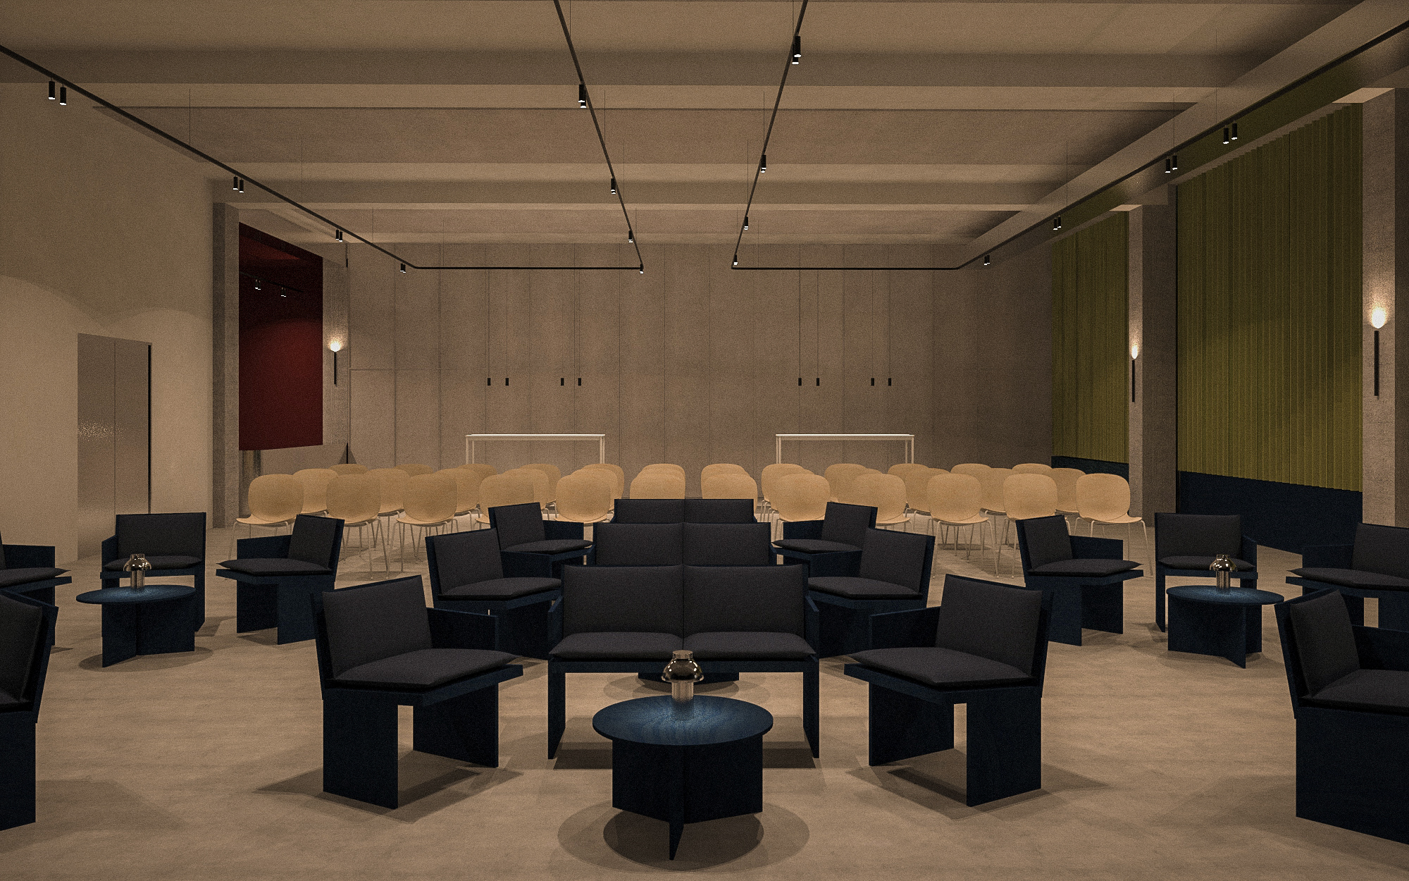

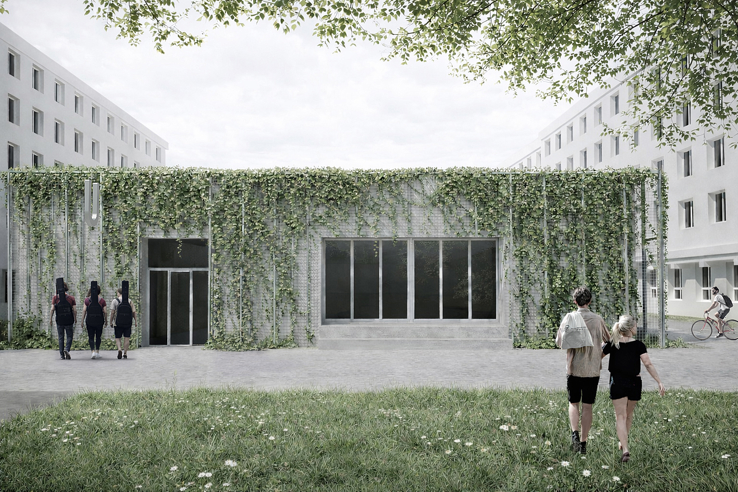
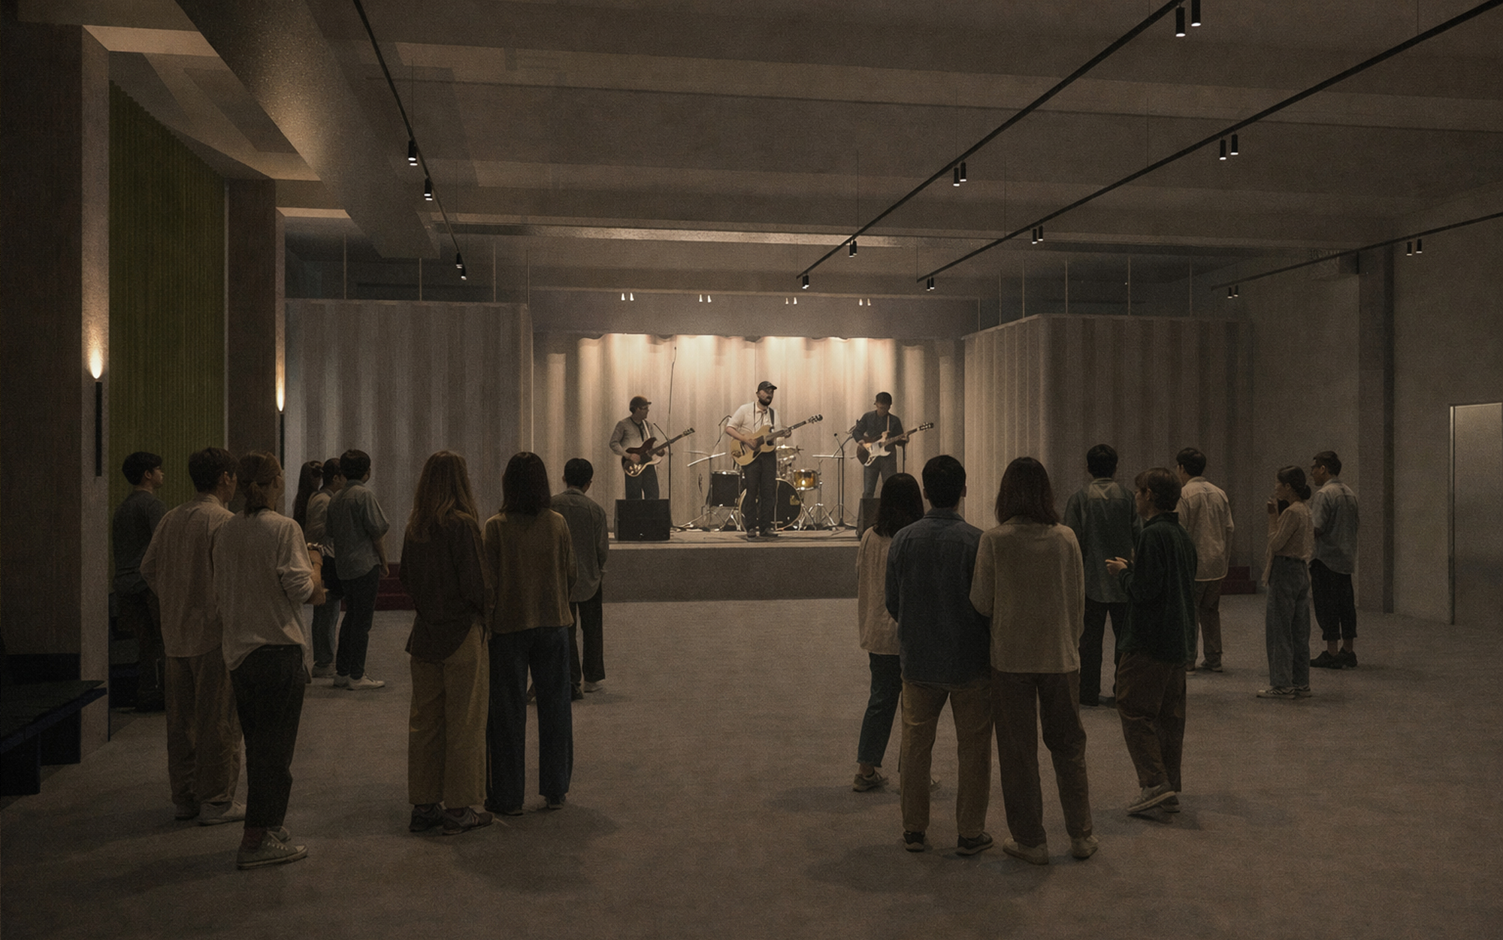

Slide 18

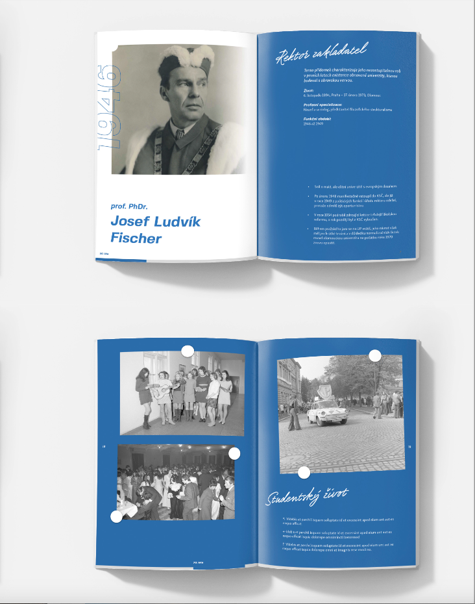

Slide 19
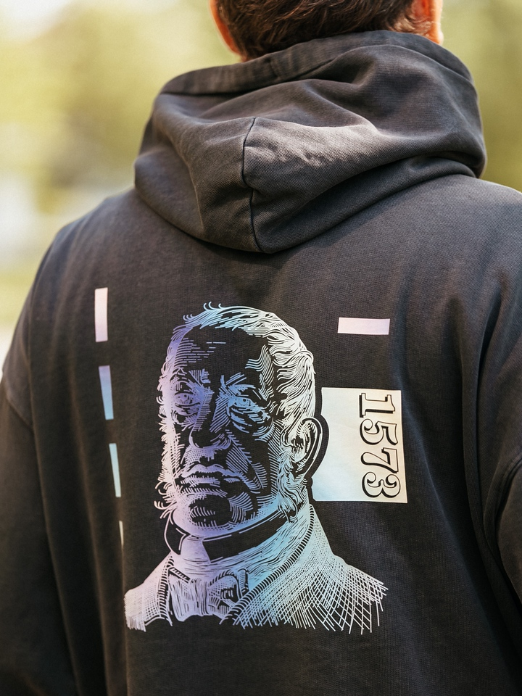


Slide 20
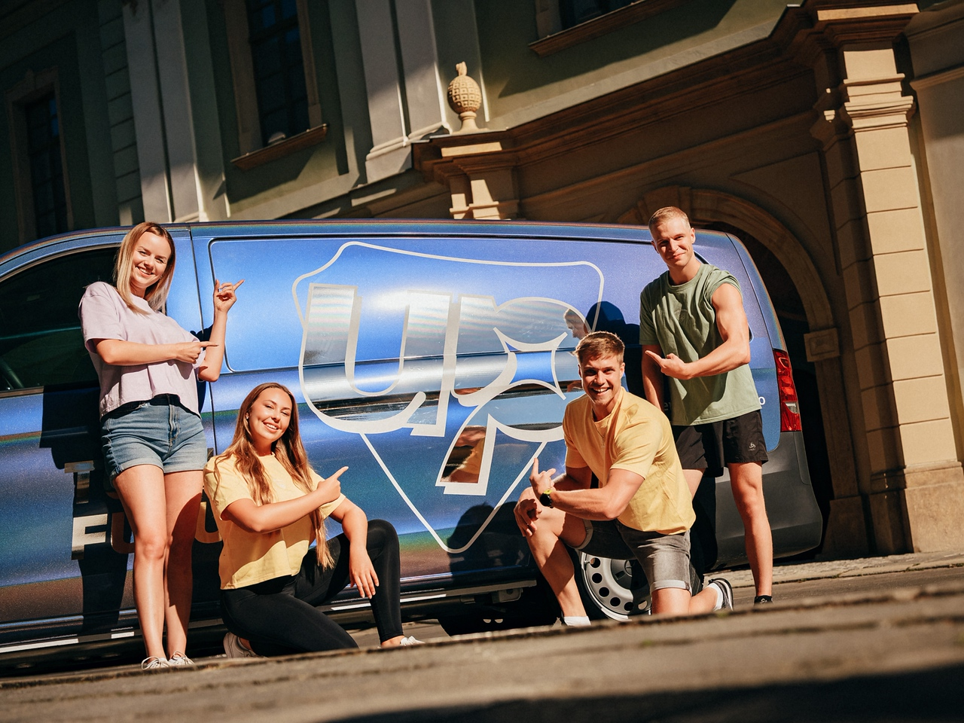

Slide 21
NOVÁ GENERACE UNIVERZITNÍ KOMUNIKACE

Slide 22
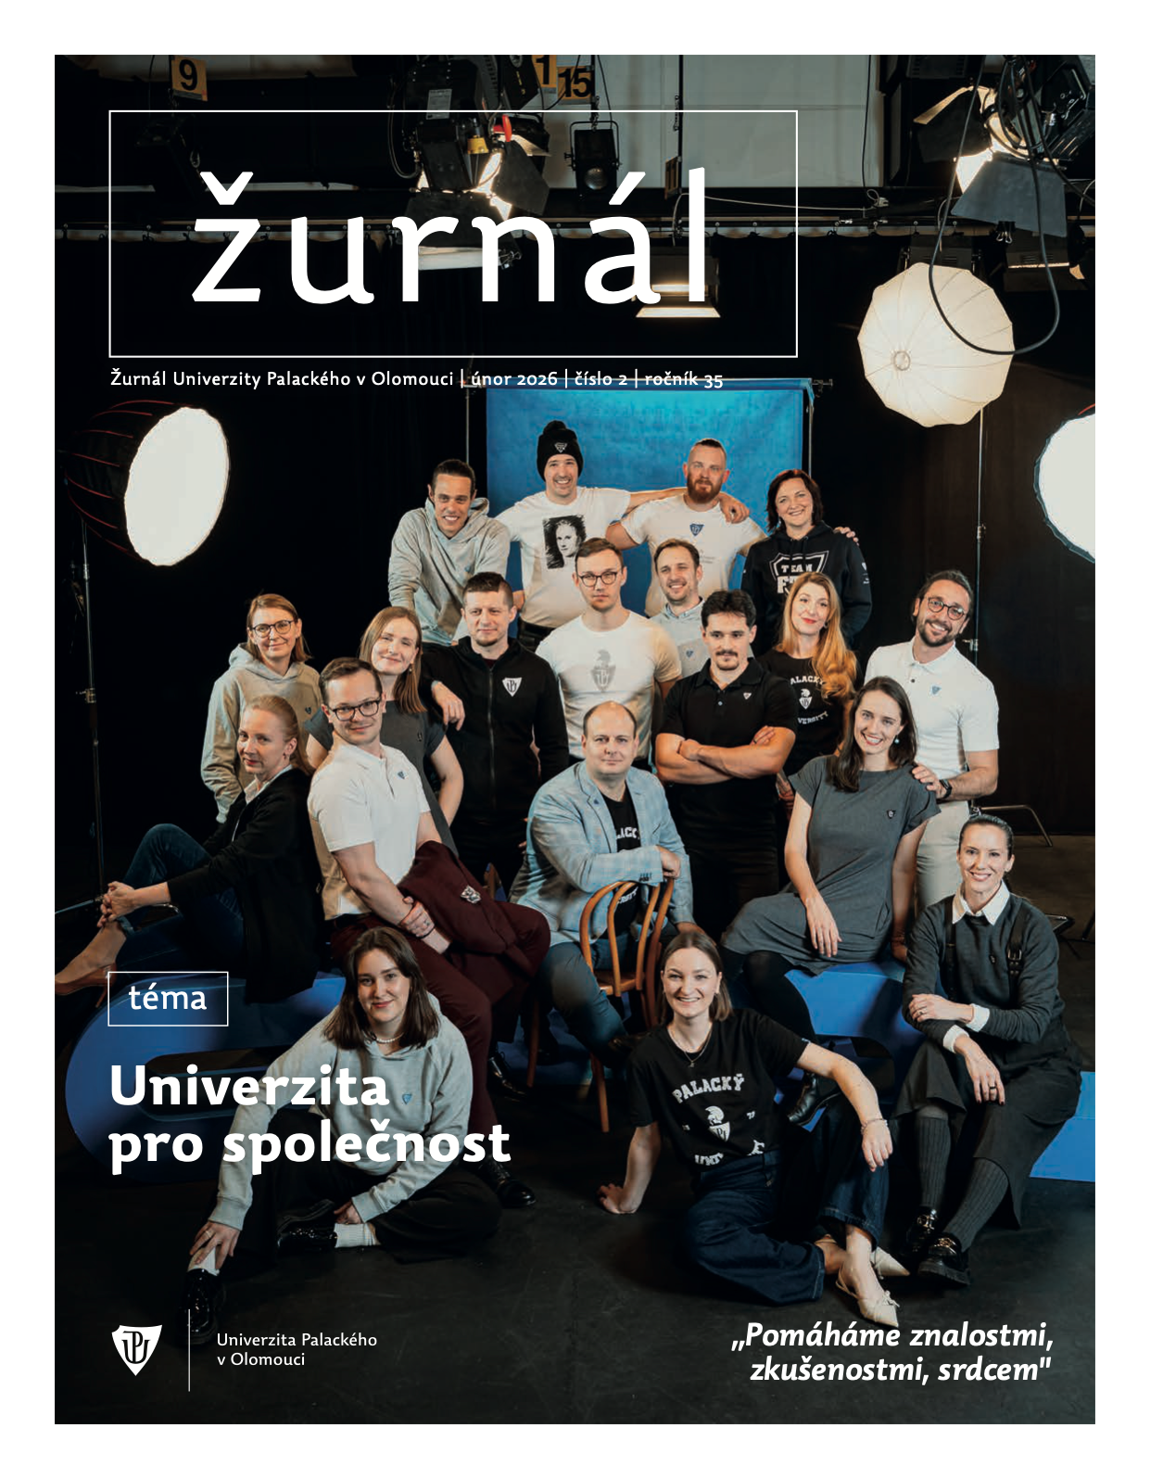
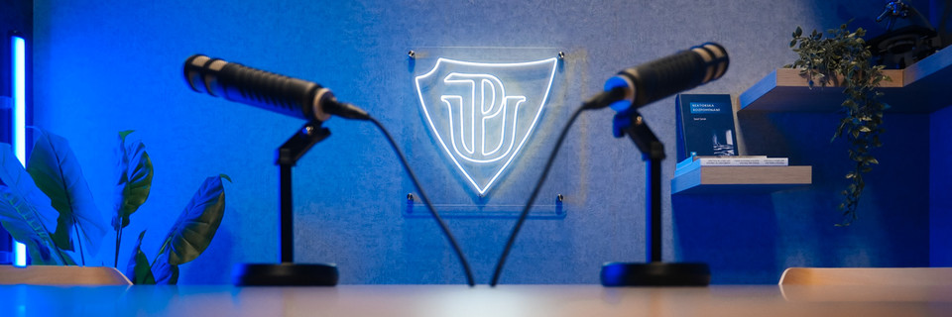
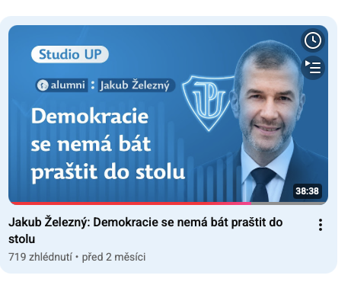
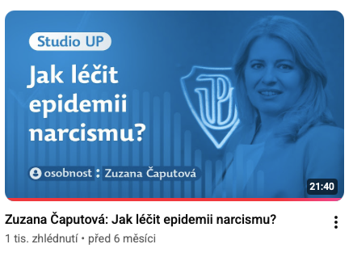

Slide 23
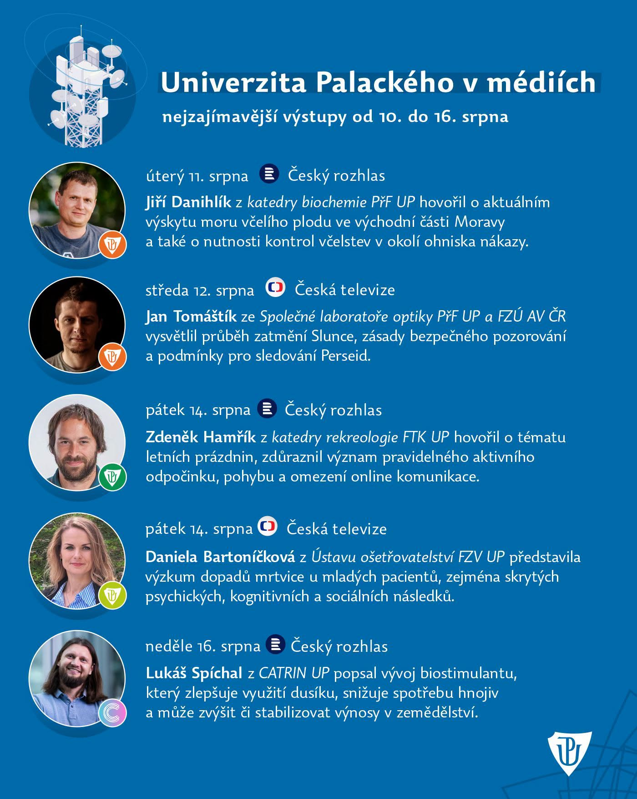
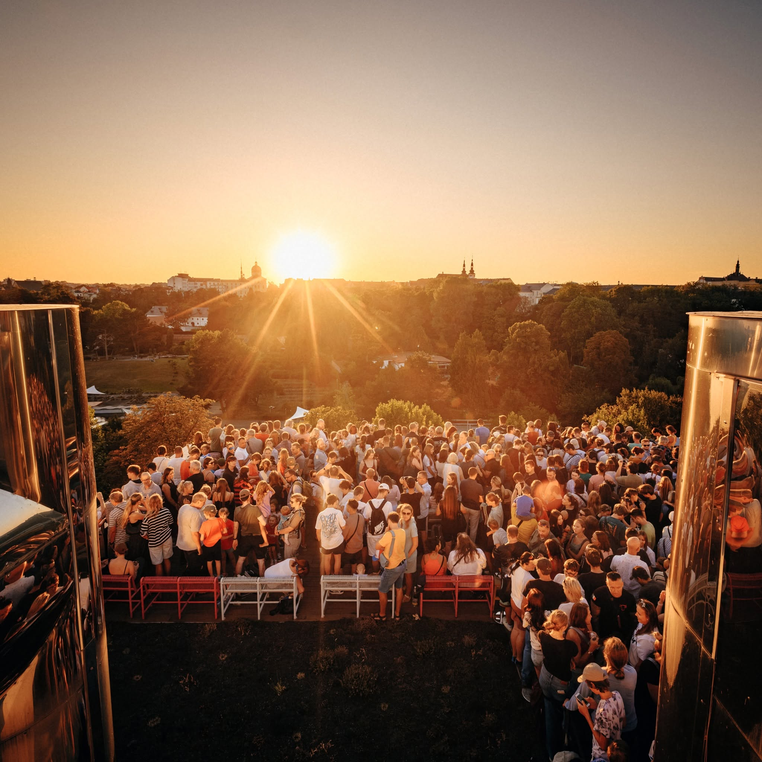
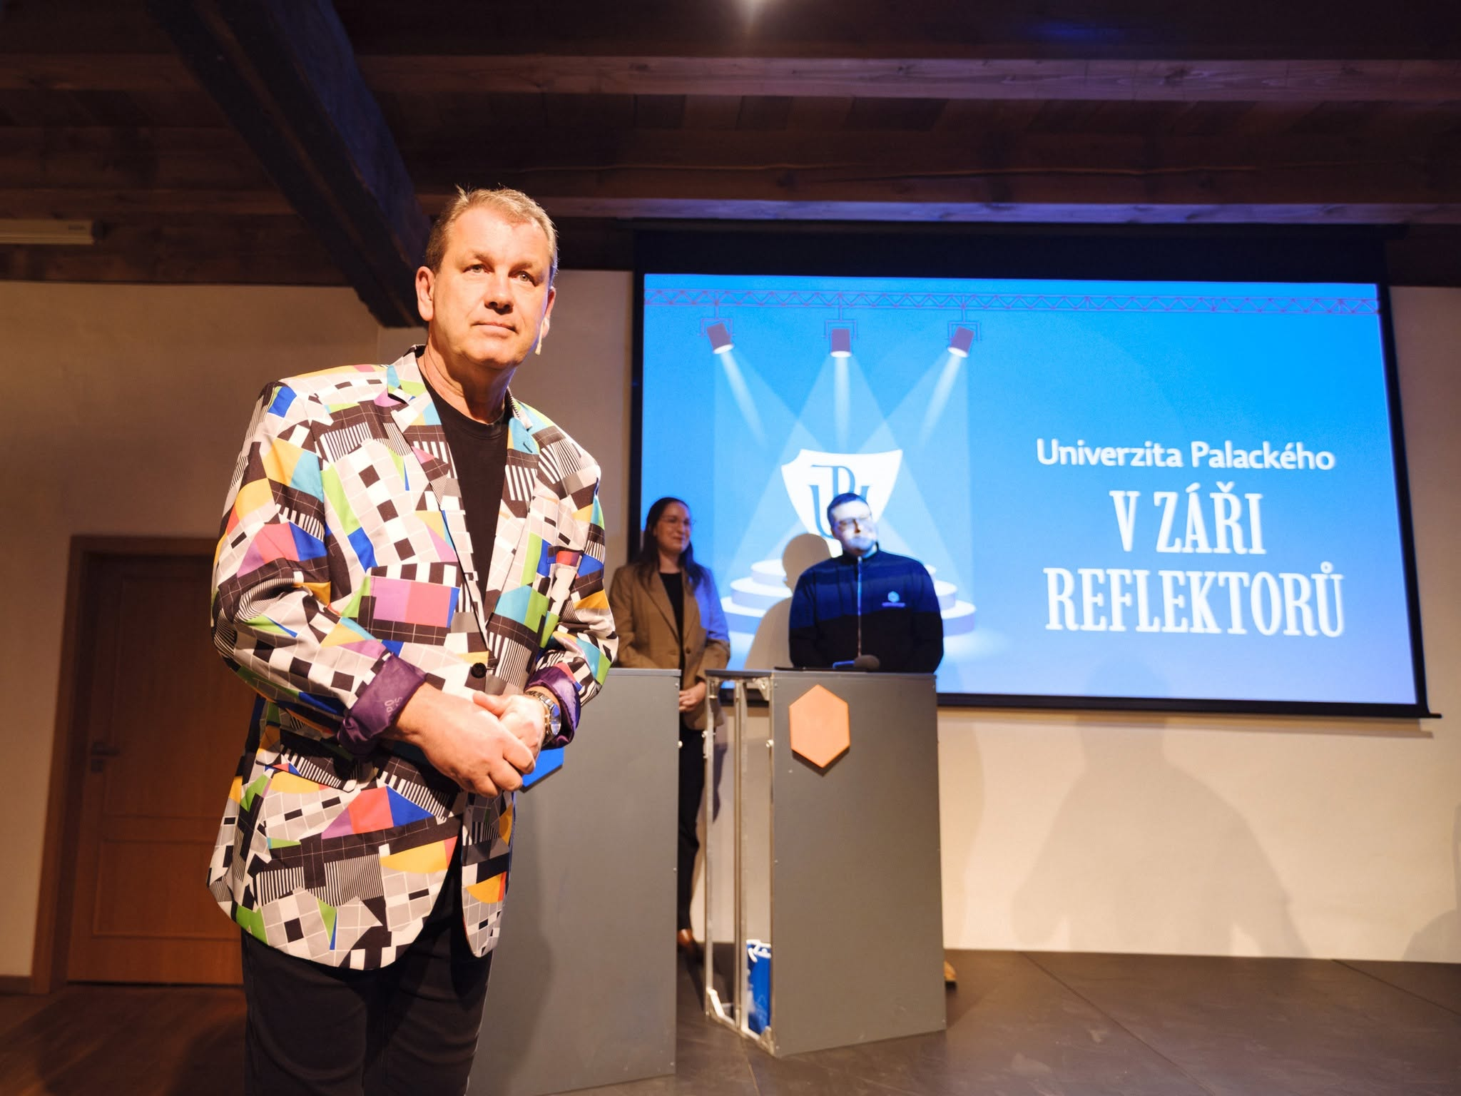
Odkaz na video „Vem kvantum na výlet“

Slide 24



Slide 25

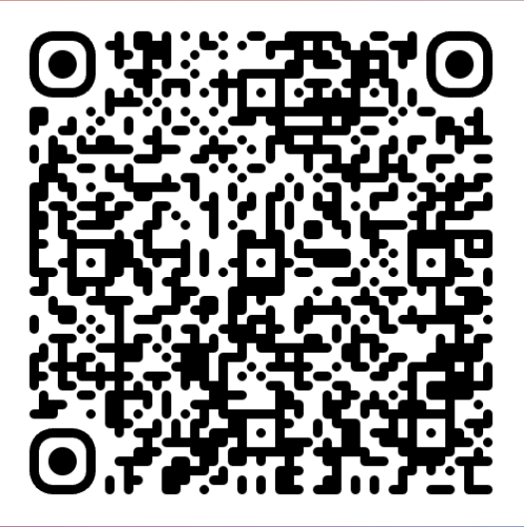
‚

Slide 26
UP TO THE FUTURE
Nový příběh o tom, proč potřebujeme univerzity
A jaké by měly být, aby obstály v 21. století?
Odpovědné
Udržitelné
Odolné

Slide 27
MATĚJ DOSTÁLEK
Příběh univerzity pro společnost

